Slide 1
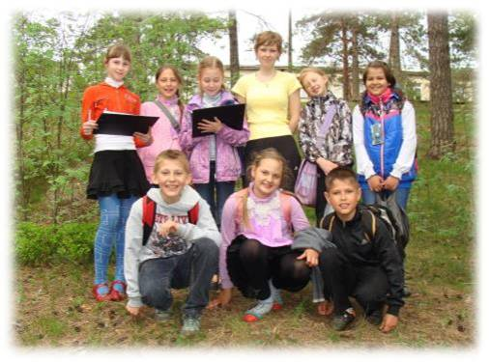
Экологический проект «Изучение экологического состояния озера Острочинное и его прибрежной зоны»
Руководитель проекта:
Большакова Елена Ивановна,
педагог МОУДОД «Киришский ДДЮТ»
2014 год

Slide 2
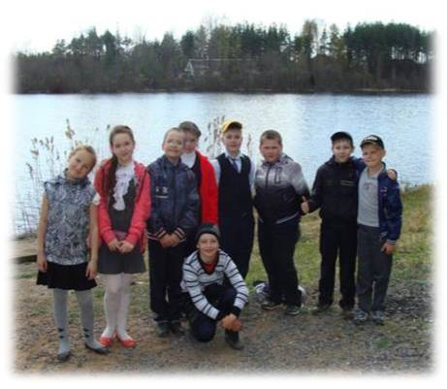
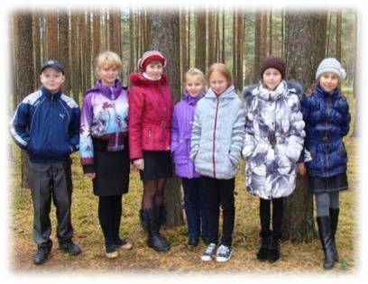
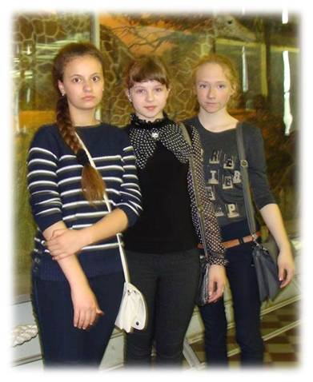
Участники проекта – воспитанники объединения «Юные экологи» Киришского ДДЮТ
Учащиеся 5-6 классов Будогощской школы
Учащиеся 4 «А» класса Будогощской школы
Учащиеся 10 класса Будогощской школы

Slide 3
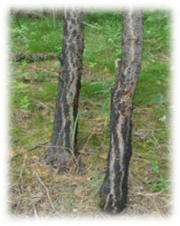
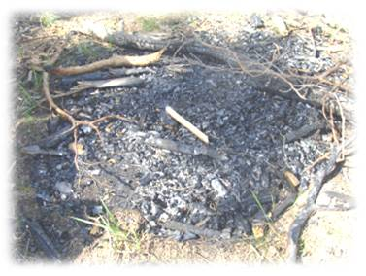
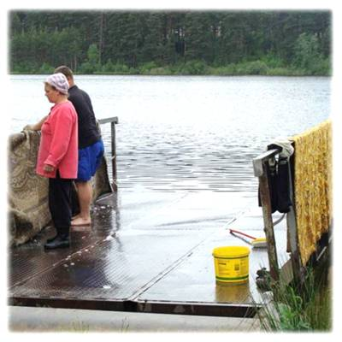
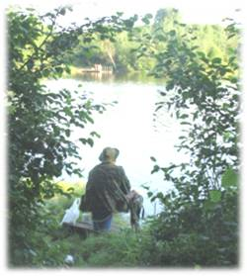
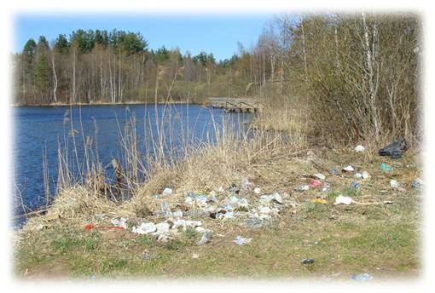
Актуальность и причины создания проекта
Обугленность стволов сосен
Необорудованное место для костра
Хозяйственная деятельность людей (стирка)
Место рыбной ловли
Загрязненность береговой части озера Острочинное бытовым мусором

Slide 4
Цель и задачи проекта
Цель - исследование экологического состояния озера Острочинное и его прибрежной зоны.
Задачи:
Создание инициативной команды воспитанников и планирование работы.
Проведение бесед, экскурсий и практикумов на объекте исследования.
Написание исследовательских работ.
Представление результатов работы на конференциях, конкурсах и олимпиадах.
Организация природоохранных мероприятий в прибрежной зоне озера.

Slide 5
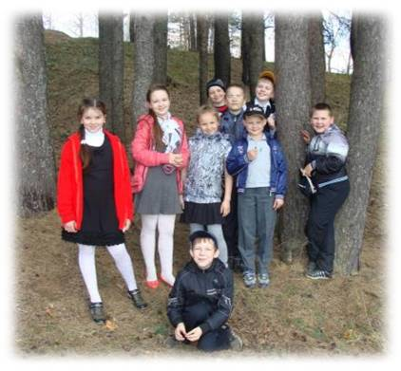
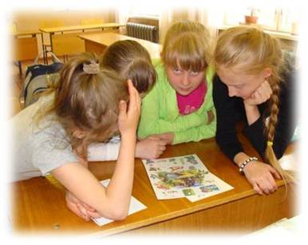
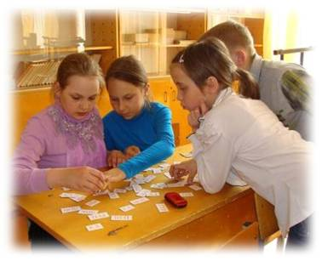
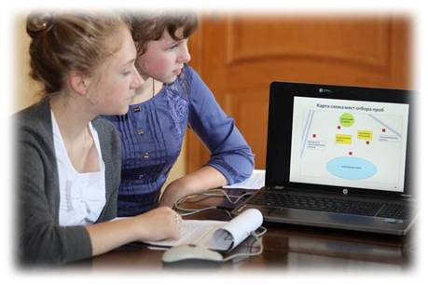
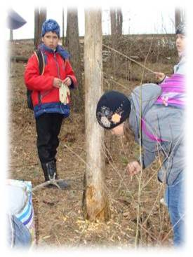
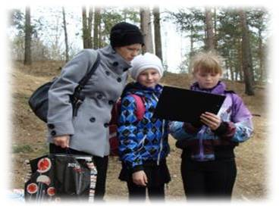
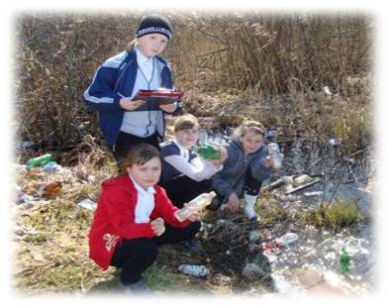
Методы работы
Экскурсия
Игровые программы
Подготовка докладов
Уборка исследуемой территории учениками Будогощской школы
Практикум
Заполнение полевых дневников

Slide 6
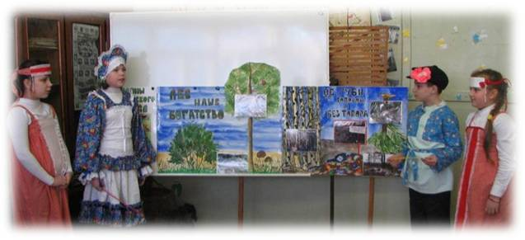
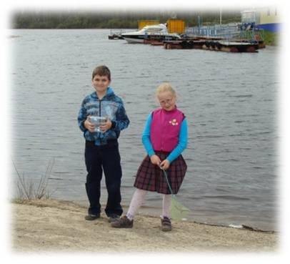
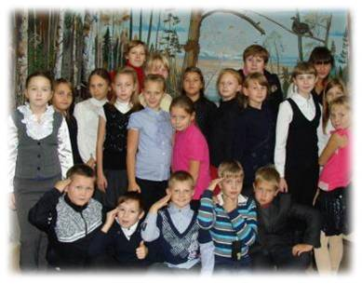
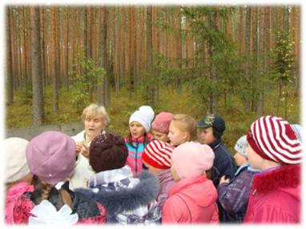
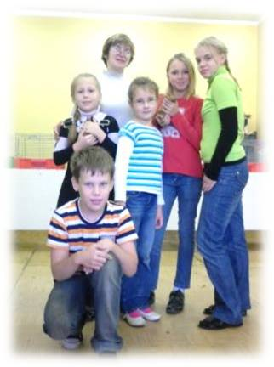
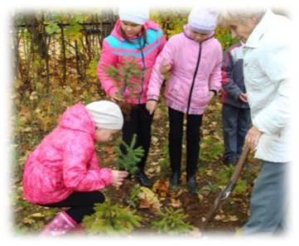
Наши партнеры
Учащиеся начальных классов КСОШ №2
Объединение «Аквамир»
В гостях у Пчевжинского школьного лесничества
Объединение «Чиж»

Slide 7
Учебно-исследовательские работы, выполненные в рамках проекта
Геоботаническая индикация экологических условий прибрежной зоны озера Острочинное, 2011 г.
Оценка экологического состояния озера Острочинное по составу макрофитов и макрозообентоса, 2012 г.
Исследование качества снегового покрова в поселке Будогощь, 2013 г.
Влияние различных условий на свойства снежного покрова в городе Кириши и посёлке Будогощь, 2013 г.
Первоцветы прибрежной зоны озера Острочинное, 2013 г.
Осенние грибы соснового бора поселка Будогощь, 2013 г.
Оценка качества воздуха в поселке Будогощь методом лихеноиндикации, 2014 г.

Slide 8
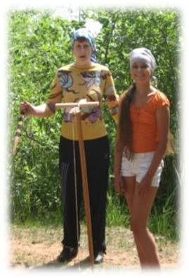
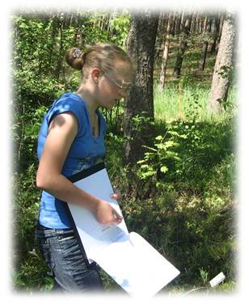
Геоботаническая индикация экологических условий прибрежной зоны озера Острочинное
Метод геоботанической индикации - описание флористического состава прибрежной зоны озера Острочинное и определение экологических условий объекта по растениям-индикаторам.
Измерение диаметра ствола сосны
Описание фитоценоза по типовому бланку
Закладка учетной площадки
Измерение высоты склона с помощью нивелира

Slide 9
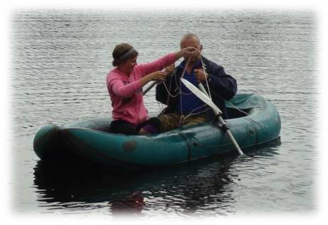
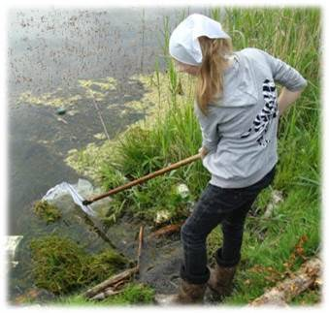
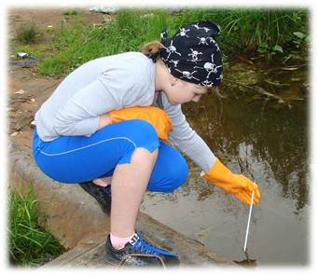
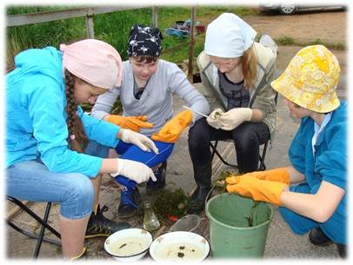
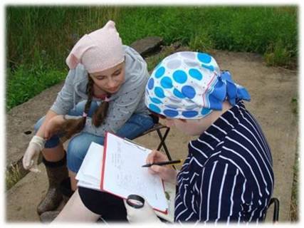
Оценка экологического состояния озера Острочинное по составу макрофитов и макрозообентоса
Метод исследования - биоиндикация водоёма по видовому составу макрозообентоса и макрофитов.
Определение температуры воды
Определение прозрачности воды с помощью диска Секки
Взятие проб макрозообентоса с помощью скребка
Запись полученных данных в полевые бланки
Разбор проб

Slide 10
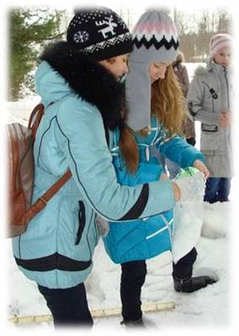
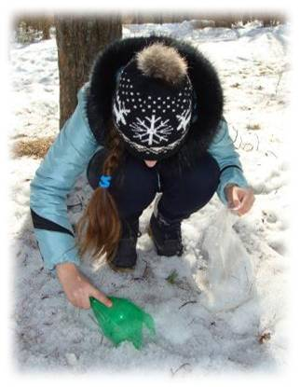
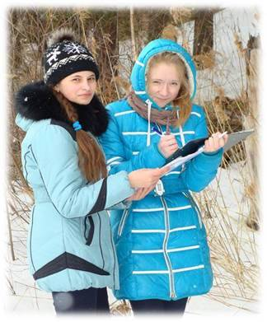
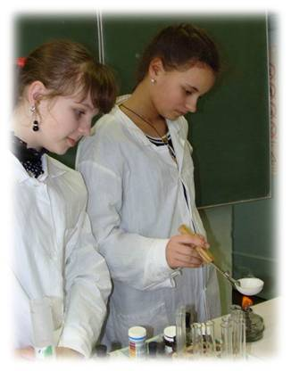
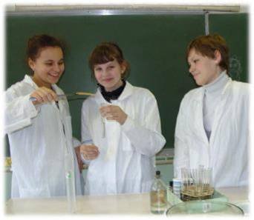
Исследование качества снегового покрова в поселке Будогощь
Основной метод исследования - качественный анализ талой воды.
Запись полученных данных на пробной площадке
Отбор проб снега
Качественный анализ талой воды в школьном кабинете химии Будогощской школы

Slide 11
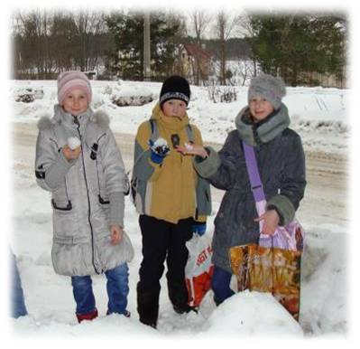
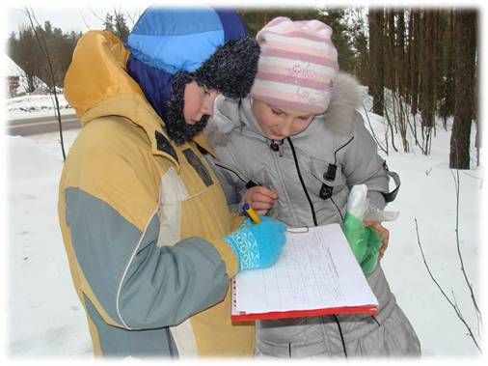
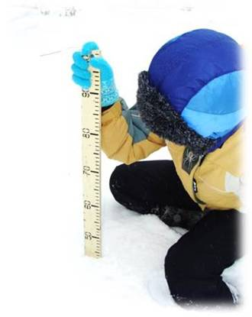
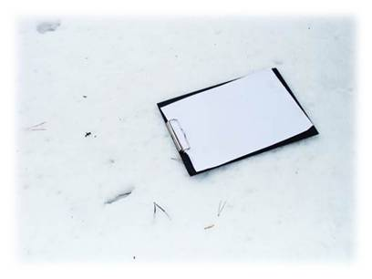
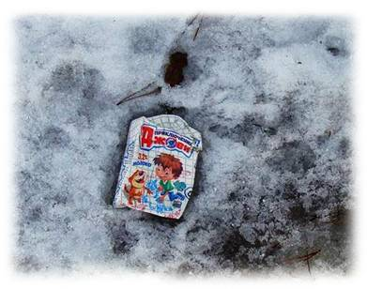
Изучение влияния различных условий на свойства снежного покрова в посёлке Будогощь
Определение влажности снега
Запись полученных данных в полевой бланк
Измерение мощности снега
Определение замусоренности снега
Определение цвета снега

Slide 12
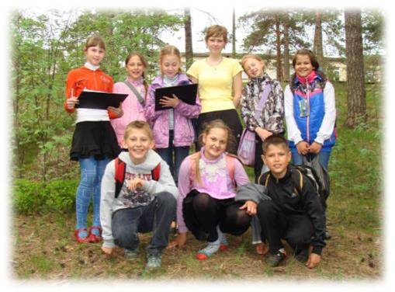
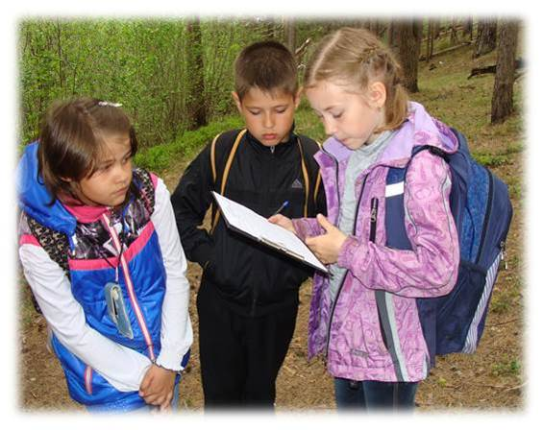
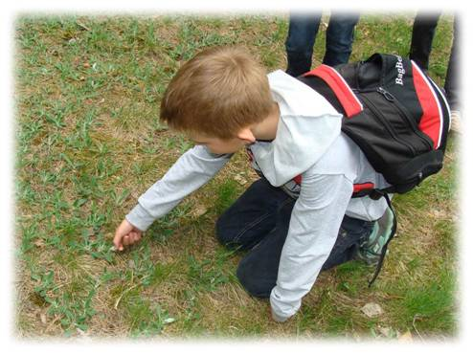
Изучение первоцветов прибрежной зоны озера Острочинное
Методы исследования:
Описание,
Фотосъемка
Работа с определителем.
Учащиеся 3-4 классов Будогощской школы
Запись полученных данных в полевой бланк
Определение фенофазы (стадии развития) растений

Slide 13
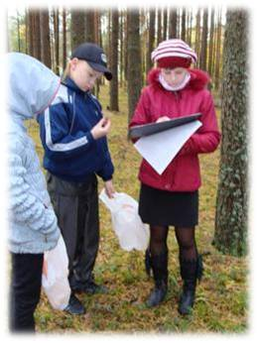
Изучение осенних грибов соснового бора в окрестностях поселка Будогощь
Методы исследования:
Описание,
Подсчёт грибов,
Фотосъёмка,
Работа с атласом-определителем.
Определение грибов и запись полученных данных в полевой дневник
Определение и подсчет грибов

Slide 14
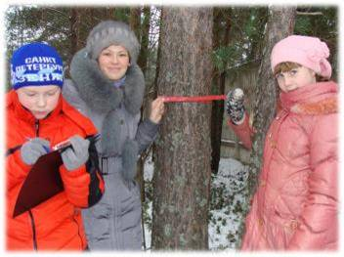
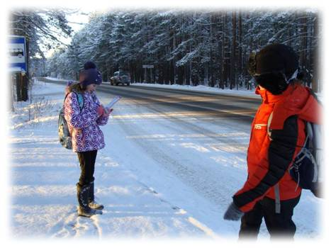
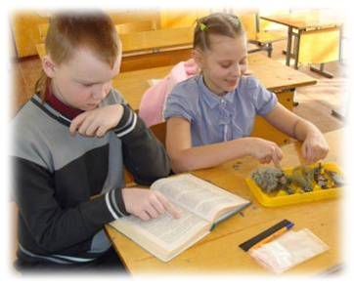
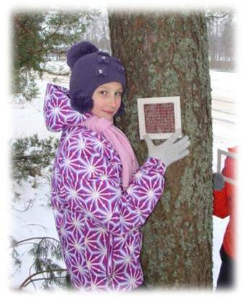
Оценка качества воздуха в поселке Будогощь методом лихеноиндикации
Основной метод исследования – определение среднего проективного покрытия лишайниками и подсчет видов.
Измерение диаметра ствола сосны и запись данных в дневник
Определение транспортной нагрузки
Определение средней площади покрытия лишайниками
Определение видов лишайников

Slide 15
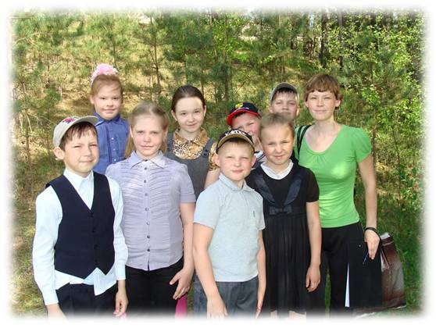
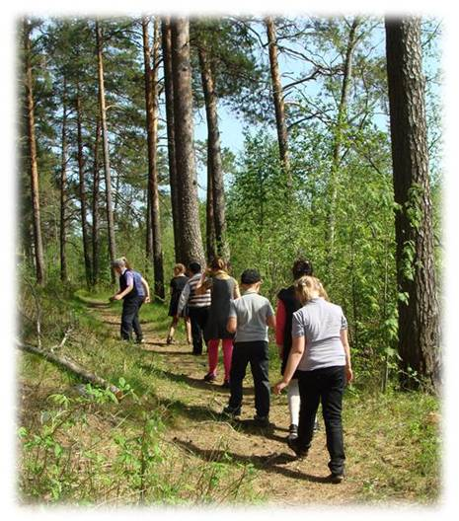
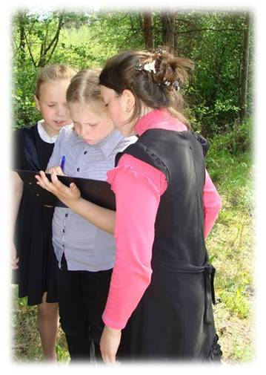
Изучение первоцветов прибрежной зоны озера Острочинное
Учащиеся 3 «А» класса Будогощской школы
Определение и описание раннецветущих растений;
Занесение данных в полевой дневник

Slide 16
Изучение макрозообентоса озера Острочинное
Учащиеся 5 класса Будогощской школы
Взятие проб макрозообентоса
Запись полученных данных в полевой дневник
Разбор проб

Slide 17
Выступления воспитанников объединения «Юные экологи»
Герасимов Евгений
Конференция «День охраны биоразнообразия», 2014
Вдовина Анна и Шульженко Дарья,
Конкурс в области биологии и экологии, 2013
Павлова Ирина и Гелогаева Аминат
Конференция «Первые шаги естествоиспытателя», 2014
Павлова Алина и Шульженко Дарья,
Биос-олимпиада, 2013

Slide 18
Участие в региональном проекте «Исследователь природы»
Шульженко Дарья и Вдовина Анна, 2013
Сафронова Ирина и Артамонова Ксения, 2013
Капустина Дарья, 2014
Павлова Ирина, Капустина Дарья и Сафронова Ирина, 2013

Slide 19
Спасибо за внимание!

